Slide 1
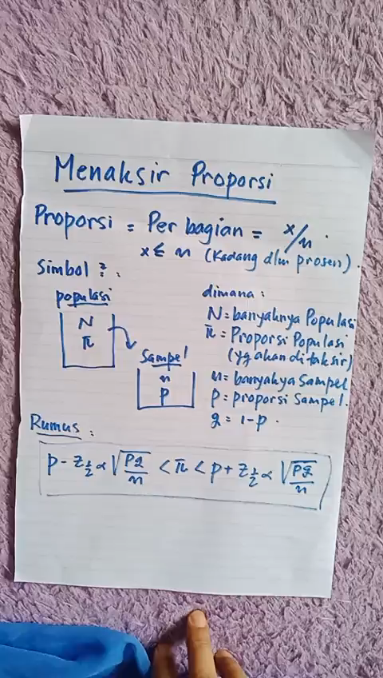
PERTEMUAN - 11
Video -3 Menaksir Proporsi

